Slide 1

Видеоаналитика общие сведения
625000 г.Тюмень
ул. Немцова, 4, оф.5
тел. (3452) 632-179,
632-182, 632-183
http: www.ttktrank.ru

Slide 2
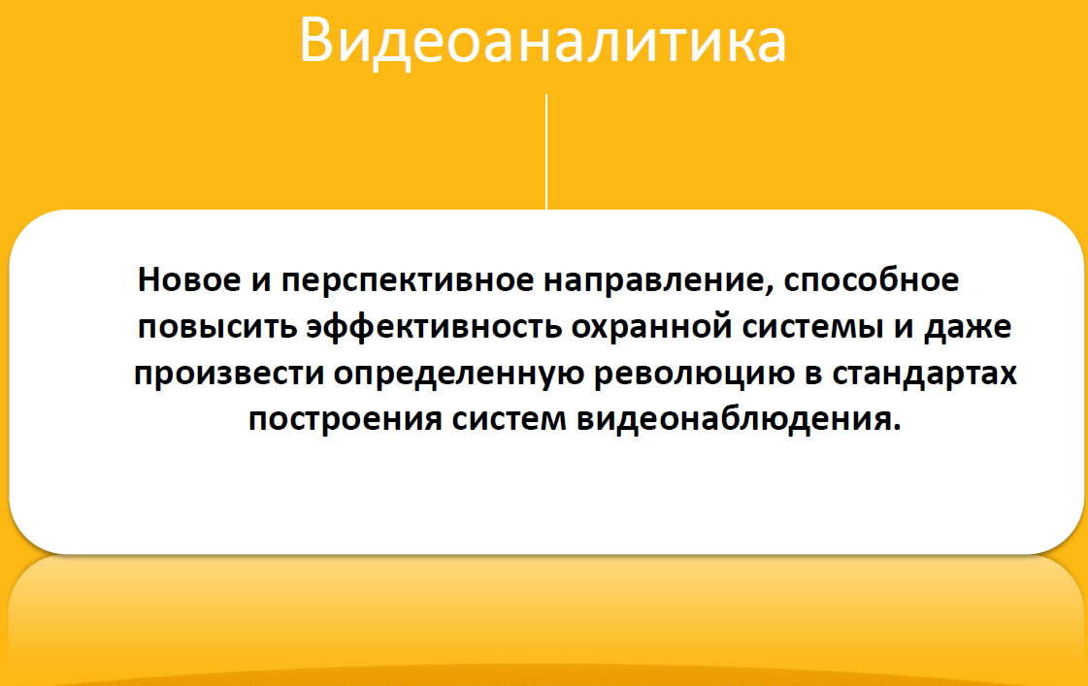
Видеоаналитика: общие сведения

Slide 3
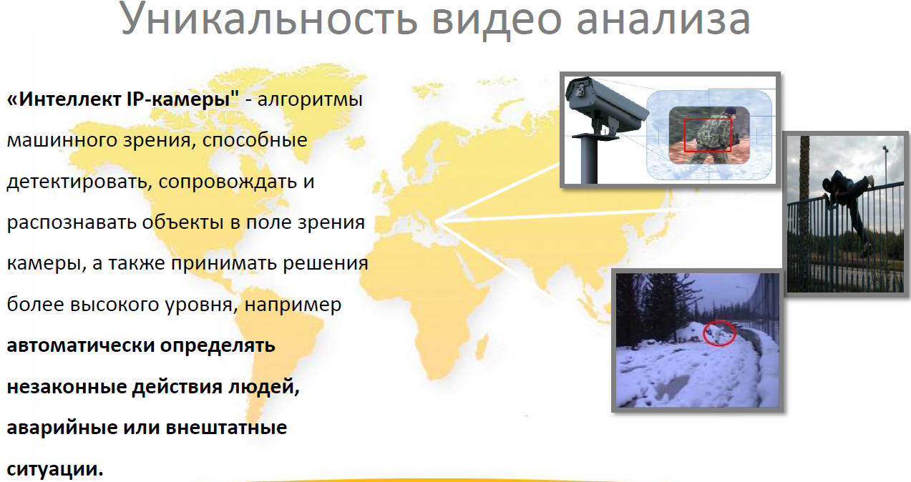

Slide 4
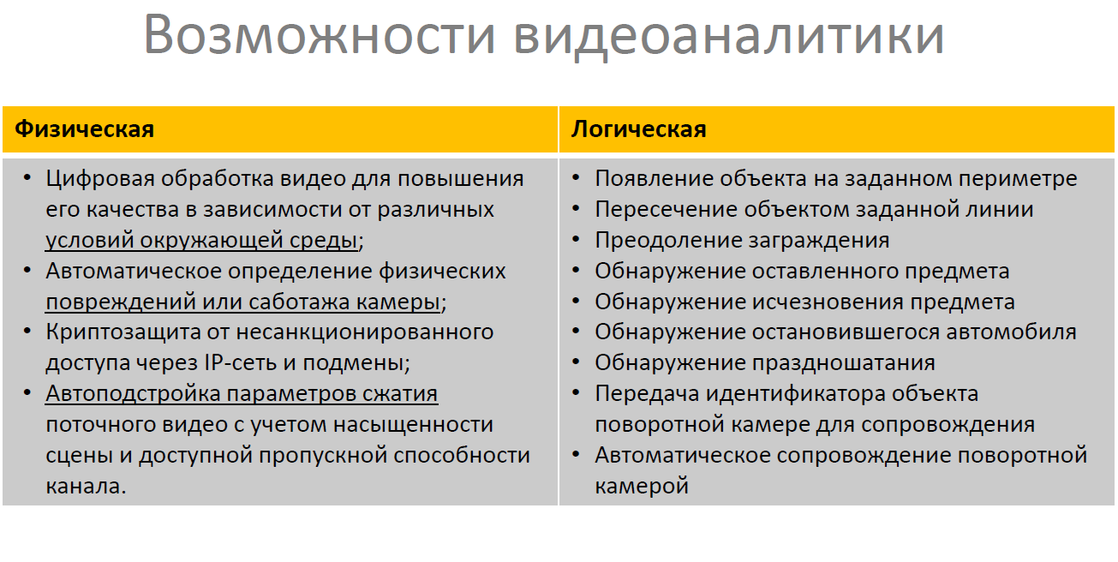
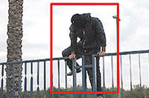
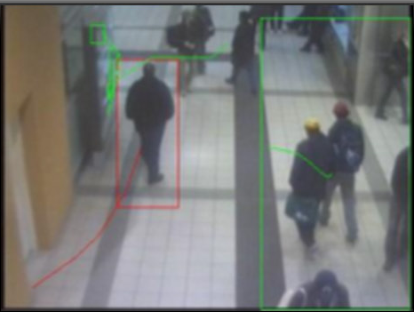
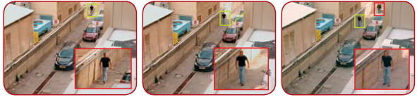

Slide 5
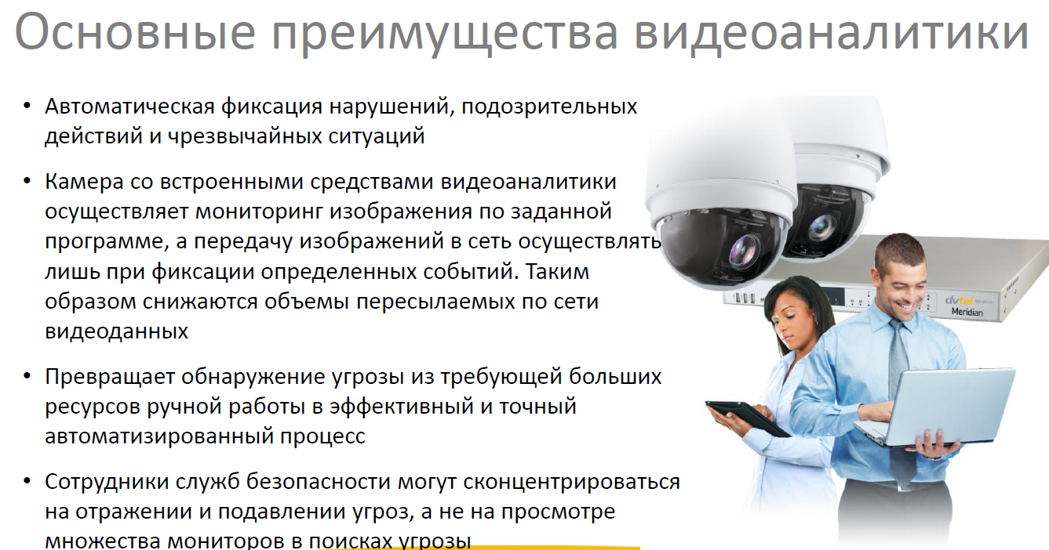

Slide 6
Виды видеоаналитики:
На сервере
*Появление объекта на заданном периметре
*Пересечение объектом заданной линии
*Преодоление заграждения
*Обнаружение оставленного предмета
*Обнаружение исчезновения предмета
*Обнаружение остановившегося автомобиля
*Обнаружение праздношатания
*Обнаружение попытки закрыть обзор камеры
*Обнаружение движения в запрещенном направлении или против потока
*Обнаружение быстрого перемещения (превышения нормальной скорости)
*Обнаружение образования толпы и очередей
*Подсчет людей/транспортных средств
«Вшитые» в устройства
*Появление объекта на заданном периметре
*Пересечение объектом заданной линии
*Преодоление заграждения
*Обнаружение оставленного предмета
*Обнаружение исчезновения предмета
*Обнаружение остановившегося автомобиля
*Обнаружение праздношатания
*Обнаружение попытки закрыть обзор камеры
*Передача идентификатора объекта поворотной камере для сопровождения
*Автоматическое сопровождение поворотной камерой

Slide 7
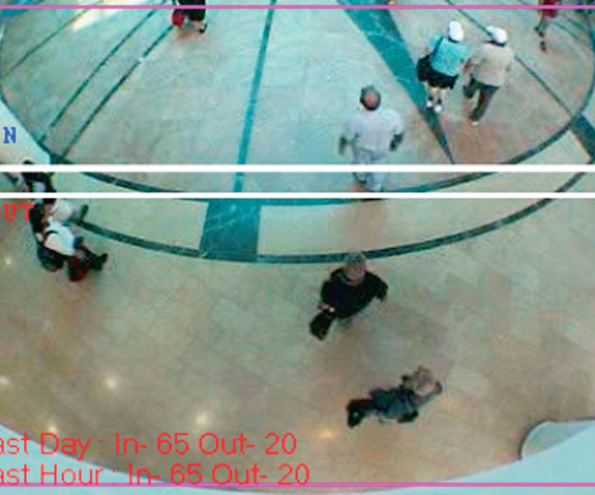
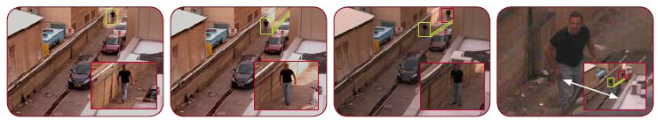
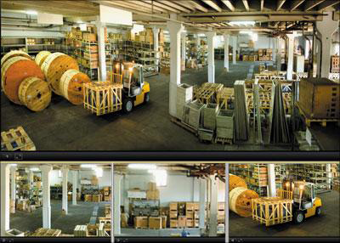
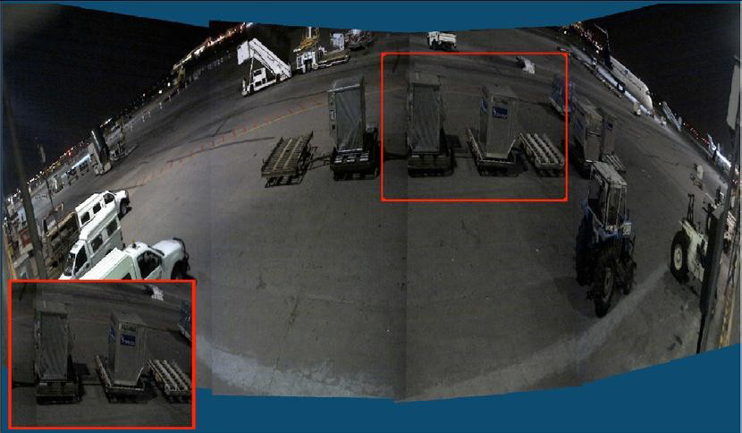
Слежение за объектом поворотной камерой
Подсчет трафика
Обнаружение припаркованных автомобилей и оставленных предметов
Создание единого панорманого изображения с нескольких камер

Slide 8
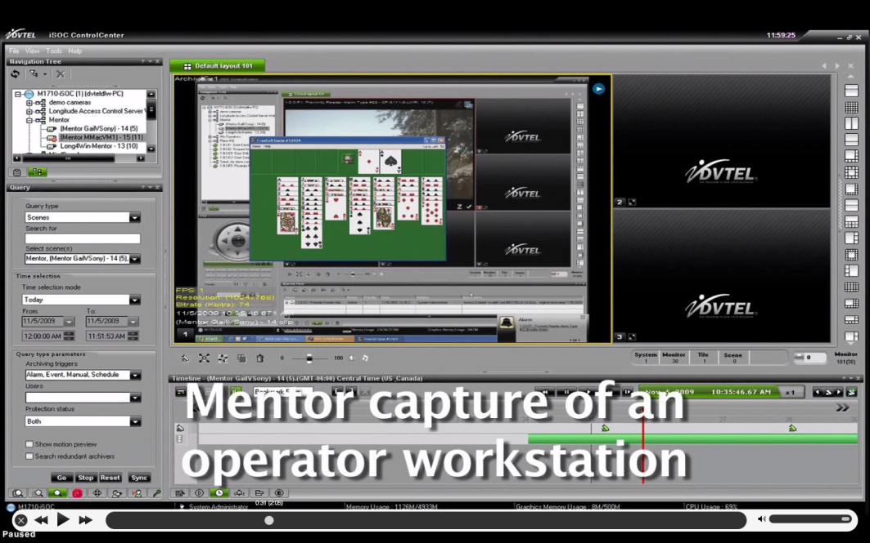
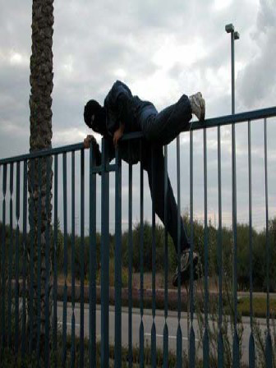

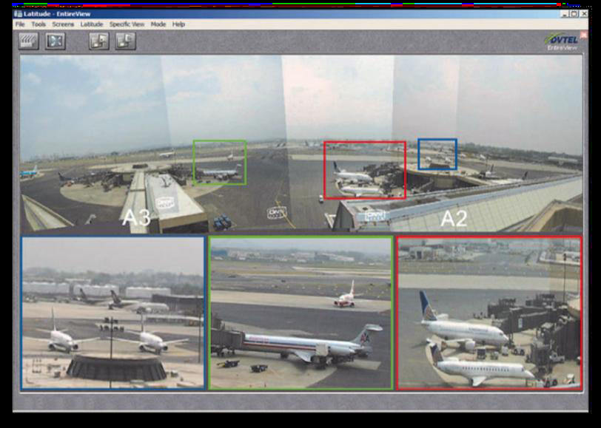
Пересечение ограждений, заборов
Фиксация и просмотр экранной информации компьютера
Обнаружение попытки нарушения обзора камеры
Наблюдение за нескольким объектами

Slide 9
Преимущества различных систем
«Вшитые» в устройства
Анализ видео до момента его сжатия
Анализ видео по разрешению сенсора камеры – качество записанного видео не влияет на качество обнаружения
Применение в распределенных системах
Без лицензирования отдельных функций – все входит в стоимость камеры
На сервере
Реализация функций видеоаналитики на уже существующих IP камерах
Использование стандартного серверного оборудования
Возможность расширить возможности системы без замены оборудования
Передача видео через IP-сеть связана с рядом нюансов, самый важный из которых — пропускная способность сети: при большом количестве камер может сложиться такая ситуация, что из-за многочисленных коллизий информация будет передаваться медленно и с искажениями, вызванными потерями пакетов.

Slide 10
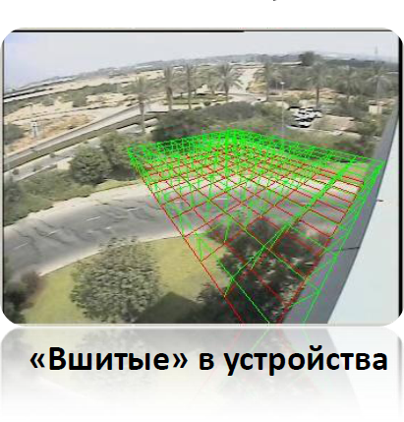
«Вшитая» Аналитика, уникальные возможности:
Обнаружение значимых событий в реальном времени и оповещение оператора об их наступлении.
Акцент служб безопасности на подавлении источника тревожного события, а не на проведении расследования и просмотра видео с многих камер.
Технологии, которые с 2000 года применялись на закрытых объектах различных силовых структур, а так же промышленных и ядерных объектах.
Обнаружение при дожде, ветре, тумане
Игнорирование теней, дождя, птиц
Понимание изменения ландшафта
Все процессы обнаружения – в устройстве
Работа с объектами, а не пикселями
«3D» моделирование сцены

Slide 11
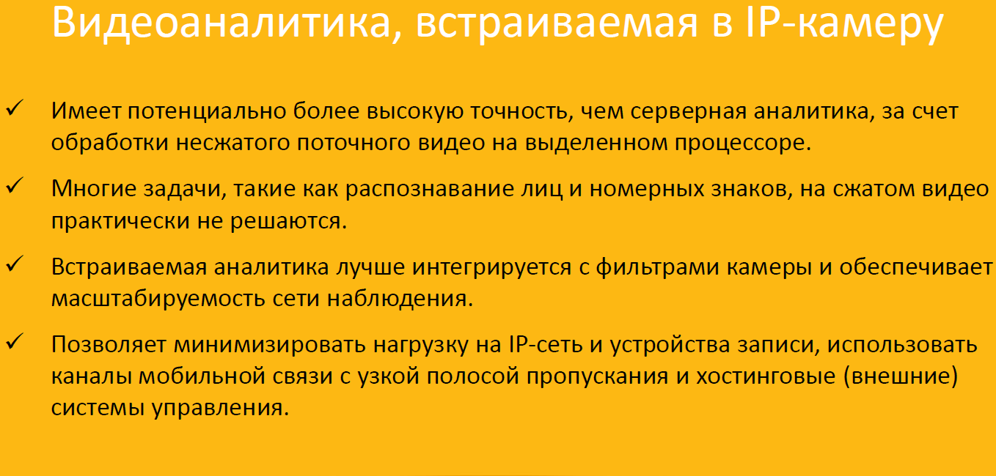

Slide 12
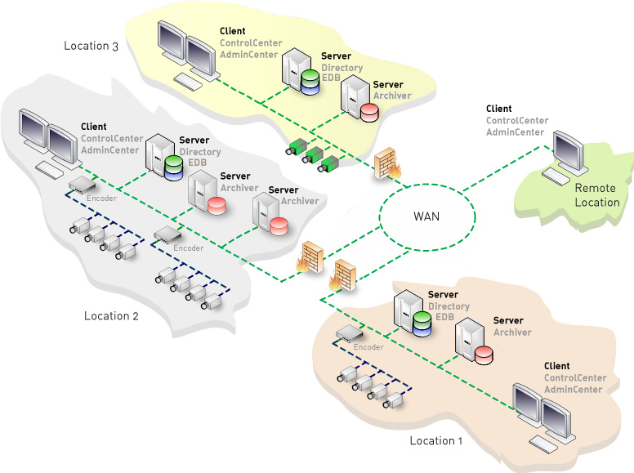
Архитектура построения системы

Slide 13
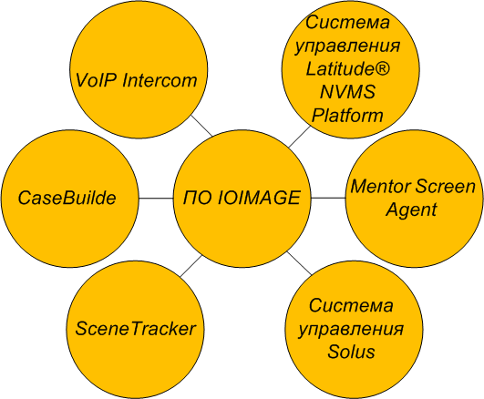
Программные модули Видеоаналитики
Видеоаналитика ioimage является набором программных модулей для систем различного масштаба, от коммерческих организация, до военных – режимных объектов:

Slide 14
Виды ПО
Система управления Latitude® NVMS Platform :Latitude NVMS - это легко масштабируе-мая система управления уровня предприятия. Система позволяет хранить и воспроизводить видео с тысяч камер видеонаблюдения и работать с неограниченным количеством серверов.
Mentor Screen Agent: Mentor Screen Agent - это интеллектуальный программный модуль фиксации экранной информации для контроля за ПК, способный помочь выявить пользователей(операторов), некорректно выполняющих свою работу.
CaseBuilder: CaseBuilder представляет собой интерактивное приложение, позволяющее пользователям собирать всю видео и аудио данные как из системы DVTel, так и из других источников, где генерируется информация в электронном виде, в том числе других систем NVR/DVR, мобильных телефонов, цифровых камер, электронных документов и т.д., необходимых при проведении расследований. .

Slide 15
Виды ПО
SceneTracker®: SceneTracker представляет собой технику визуализации фирмы DVTel, при которой видеоинфор-мация от нескольких камер отображается в виде единой сцены с помощью процесса, именуемого «сшиванием». Сшитая сцена может наблюдаться в режиме ре-ального времени или быть записана в ар-хив.
VoIP Intercom: Audio Intercom – это решение, включающее в себя средства речевого взаимо-действия через IP сеть, например аудио обмен между Control Center и устройст-вами видеонаблюдения (камеры, кодеры). Сюда же входит запись в архив и мо-ниторинг видео, синхронизированного с аудио или по отдельности.

